Slide 1

Admise アドミーズ
Team: 青山

Slide 2
メンバー
♣ 青山 GN4A 企画・仕様書・その他雑用
♦ 壬生 GN4A 企画・雑用係
企画
♥ 原田 GN4A 3Dモデル・モーションなど
♥ 瀧野 GN4A キャラクターデザインなど
デザイン
♠ 東 GN4A キャラクター操作
♠ 一井 GR4B 〃
♠ 椿井 GN4A 戦闘システム
♠ 橋口 GR4B 〃
♠ 辰巳 GR4A 通信対戦システム
プログラム

Slide 3
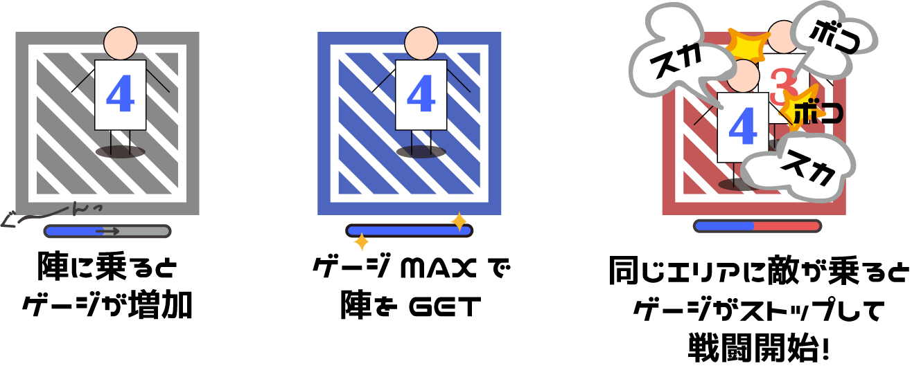

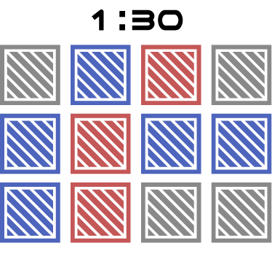
どんなゲームか
ジャンル RTSG 陣取りゲーム
プレイ人数 2人
コンセプト 数値差を出して戦況を変える
制限時間以内にエリアを多く
もっているチームの勝ち
エリアの上に乗って
ゲージをためると
エリアGET
エリアを取り合う
大乱闘！！

Slide 4
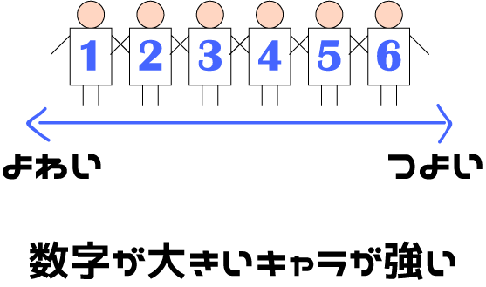

Slide 5
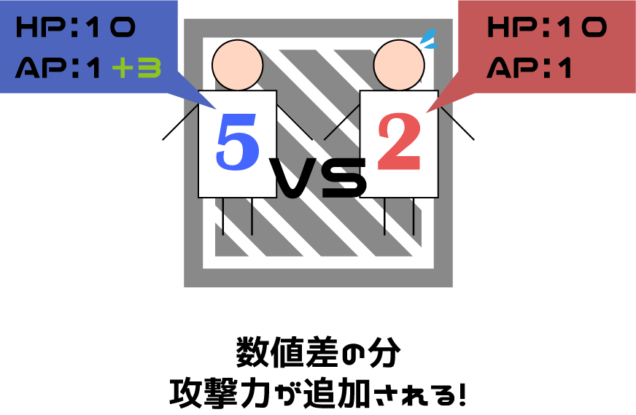

Slide 6
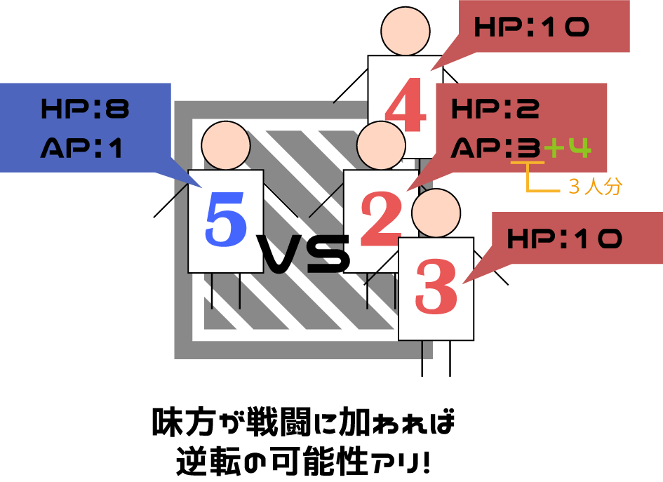

Slide 7
進捗状況
♠プログラム
ここに実機があれば貼る

Slide 8
進捗状況
♠プログラム

Slide 9
進捗状況
♥デザイン
ここにスクリーンショット

Slide 10
進捗状況
♥デザイン

Slide 11
次回もお楽しみに！！
♠
♥
♠
♣
♠
♦
♠
♥
♠

